Slide 1

HR-infonetwerk

Slide 2



Agenda
Welkom en afspraken
Het vernieuwde HR-beleid: wat is er veranderd na de 2de principiële goedkeuring?
Er was eens: een onderbouwd HR-beleid in de Vlaamse overheid
Proces ‘jobstudenten’ in 2024

Slide 3

HR-agenda vooruitzicht
Themasessies 5-sporen
feb
mrt
HR-infonetwerk
27
feb
HR-netwerkevent Talentmanagement
11
mrt
OO-netwerk
11 mrt
HR-infonetwerk
19
mrt

Slide 4


Spelregels
De PPT-presentatie komt op de webpagina van dit netwerk: https://www.vlaanderen.be/informatie-voor-hr-professionals/agenda/hr-infonetwerk/06-02-2024
Vragen stel je via de chat
Schakel je camera en micro uit. Blijft je beeld/klank haperen: ga even uit de vergadering en log terug in
De vergadering wordt opgenomen en de opname is deze middag ook
beschikbaar op: https://www.vlaanderen.be/informatie-voor-hr-professionals/agenda/hr-infonetwerk/06-02-2024
Notes:
Zichtbaar voor aanvang van vergadering

Slide 5

Naar een modern, toekomstgericht en dynamisch personeelsbeleid
Joke Dierickx (programmacoördinator 5-sporenbeleid)

Slide 6
Op de agenda vandaag
Waar staan we in het regelgevend traject?
1
Wat wisten we al en wat is nieuw in 5-sporen?
2

Slide 7

Notes:
Een job die een verschil maakt in de samenleving. Dat verschil wil de Vlaamse overheid als een moderne en dynamische werkgever in de toekomst ook blijven maken.
De contractuele tewerkstellingsvorm wordt de norm, uitgezonderd voor een aantal specifieke situaties zoals personeelsleden met een gezagsfunctie. Op dit moment zijn de arbeidsvoorwaarden voor contractuele personeelsleden minder goed. Die wil de Vlaamse overheid verbeteren, zowel voor de huidige contractuele personeelsleden als voor de personeelsleden die nieuw in dienst komen. Aan verworven rechten raakt de Vlaamse overheid niet: statutaire personeelsleden behouden hun statuut.

Slide 8

Hoe ver staat het?
Raad van State & definitieve goedkeuring Vlaamse Regering
24/3/2023
1ste principiële goedkeuring
24/4/2023
Opstart onderhandelingstraject
19/1/2024
2e principiële goedkeuring
1/6/2024
Voorziene start nieuwe personeelsbeleid
Notes:
Voor we dieper ingaan op wat de voorstellen precies inhouden, wil ik graag even schetsen welke weg het 5 sporen beleid al afgelegd heeft en wat er de komende maanden nog zal gebeuren.
Elk voorstel van de Vlaamse Regering legt een traject af voor het definitief beslist is en wordt uitgevoerd. Dat geldt ook voor het 5-sporenbeleid.
De Vlaamse Regering keurde zes ontwerpbesluiten goed die het Vlaams Personeelsstatuut wijzigen. Dat was de eerste principiële goedkeuring.
Nadien startten de formele onderhandelingen, waarbij de voorstellen aangepast werden. De aangepaste voorstellen kregen op 19/1 een tweede principiële goedkeuring . Nu ligt het dossier bij de Raad van State die advies zal geven over de ontwerpteksten. Ook dat kan aanleiding zijn voor aanpassingen. Tot slot zal de Vlaamse Regering haar definitieve goedkeuring geven aan de teksten.
Vandaag herhalen we de belangrijkste principes binnen onze sporen en geven we mee wat werd aangepast nav de onderhandelingen en de tweede principiële goedkeuring.

Slide 9
Op de agenda vandaag
Waar staan we in het regelgevend traject?
1
Wat wisten we al en wat is nieuw in 5-sporen?
2

Slide 10
Wat wisten we al?
Nieuw na onderhandelingen
Voor jouw entiteit
& team leidinggevenden
Wat wisten we al?
Nieuw na onderhandelingen
Rechtspositie
Notes:
We starten met rechtspositie. We doorlopen telkens 2 vragen:
Wat wisten we al? Maw. Wat werd goedgekeurd in de eerste principiële goedkeuring en is nog steeds van toepassing?
Wat is nieuw na onderhandeling en tweede prinsipiêle goedkeuring

Slide 11
Wat wisten we al?
Contractuele tewerkstelling wordt de norm, uitgezonderd voor gezagsfuncties
  Wie statutair is, blijft statutair. Ook bij een nieuwe functie.
  Laatste statutariseringsoefening in 2024
    Procedures moeten voor 1 juni gepubliceerd zijn
Rechtspositie

Slide 12
Nieuw na onderhandelingen
Topkader kan een gezagsfunctie uitoefenen
  Op basis van de tijdelijkheid van het mandaat gebeurt dit via contractuele tewerkstelling.
Rechtspositie
Notes:
Mandaatfuncties in het topkader kunnen een gezagsfunctie uitoefenen. Dat gebeurt wel via contractuele tewerkstelling (in tegenstelling tot andere gezagsfuncties): mandaten in het topkader zijn tijdelijk en de tijdelijke invulling van een gezagsfunctie gebeurt contractueel.

Slide 13

Laatste statutariseringsoefening
Rechtspositie
alle profielen in Vlimpers door HR
(Q1, Q2 en Q3 2024 worden naar voor getrokken)
alle procedures gepubliceerd door AgO
1/3/24
Voor
1/6/24!
Notes:
Op 28/2 voorzien we voor HRBPs nog een extra toelichting over statutarisering. Uitnodiging hiervoor volgt nog.
We vragen om alle profielen die in aanmerking komen voor statutarisering tegen 1 maart in Vlimpers te melden, zodat dit de nodige ruimte geeft om de selectieprocedures af te handelen en voor 1 juni te publiceren.
Laatste dag publicatie is 31/5, nadien komt dit in de nieuwe aanpak van het VPS. Voor 1 juni publiceren is een harde deadline
De procedure voor statutarisering is gekend, met dat verschil dat dit nu even in een stroomversnelling komt.
Belangrijk om deadlines te respecteren om alles rond te krijgen voor 1/6

Slide 14

Nieuw loonsysteem

Slide 15
Wat wisten we al?
Loon op basis van ervaring
Salarisevolutie op basis van prestaties ipv anciënniteit
Nieuw
loonsysteem
'boven verwachting’:
2 salarisstappen
  Snellere stijging tussen 1ste en 15e werkjaar
  Hoger maximumloon bij einde volledige loopbaan
  (Verhoogd salarisbereik - trap 33 tot 35)
  Wegwerken salarisverschil statutaire & contractuele medewerkers
  'volgens verwachting’:
  1 salarisstap
  'onder verwachting’:
  geen salarisstap
Notes:
Jaarlijks gesprek over de doelstellingen van de medewerker en de verwachtingen van de leidinggevende. De eigenlijke evaluatieprocedure blijft ongewijzigd. Wat wel wijzigt, is de salarisevolutie.
Er zijn 3 soorten beslissingen met een gevolg voor de verloning:
volgens verwachtingen: 1 stap op de salaristrap
boven verwachtingen: 2 stappen op de salaristrap
onder verwachtingen: geen stap op de salaristrap
Nieuwe personeelsleden in dezelfde graad krijgen via het nieuwe loongebouw hetzelfde salarisbereik en -perspectief ongeacht hun statuut.
Het salarisbereik houdt het maximum van elke salarisschaal in.
Het salarisperspectief is het aantal trappen binnen een salarisschaal. Hierbij gaat het om het tijdsperspectief waarbinnen het salarisbereik behaald kan worden. Het aantal trappen wordt uitgebreid naar 35.
Verder bevat het nieuwe loongebouw een opwaardering van de verloning tussen de 5de en 15de trap van de loopbaan bij de Vlaamse overheid. De salarisevolutie is een combinatie van ervaring en waardering.
Deze nieuwe salarisevolutie kan een cultuursverandering zijn voor sommige medewerkers.

Slide 16



Wat wisten we al?
  Wie komt in aanmerking?
Statutaire of contractuele medewerker:
keuze om over te stappen,
met behoud van tewerkstellingsvorm
Nieuw
loonsysteem
Bevordering medewerker:
verplicht overstappen naar nieuw loonsysteem
Nieuwe medewerker:
Standaard nieuw loonsysteem
Notes:
Bevordering: een contractueel personeelslid dat via bevordering een gezagsfunctie uitoefent, verandert van hoedanigheid, wordt statutair

Slide 17
Nieuw na onderhandelingen
Statutaire of contractuele medewerker:
keuze om over te stappen, met behoud van statuut
Nieuw
loonsysteem
  3 keer per jaar overstap mogelijk
  Eerste overstapmoment: 1 januari 2025.

Slide 18

Tijdslijn keuze overstap naar nieuw loongebouw
Is de overstap interessant voor mij?
Inschatting adhv simulatie
1 september 2024
30 november 2024
Januari
2025
Start keuzeperiode
Einde keuzeperiode
Eerste uitbetaling aangepast loon

Slide 19

Interne
mobiliteit

Slide 20

Wat wisten we al?
Maximale loopbaankansen voor iedereen met behoud van tewerkstellingsvorm, met uitzonderingen voor gezagsfuncties (procedures voor versus na 1/6)
Dienstaanwijzing over de entiteiten heen:
  met akkoord van alle partijen,
  met behoud van graad, niveau, salarisschaal en tewerkstellingsvorm
Relevante beroepservaring wordt het criterium voor bevordering en instroom
Interne mobiliteit
Notes:
Maximale loopbaankansen voor iedereen: Zowel statutaire als contractuele personeelsleden kunnen doorstromen en daarbij hun tewerkstellingsvorm behouden.
Uitzondering: een contractueel die doorstroomt naar een gezagsfunctie verandert van hoedanigheid. Een statutair geworven in een gezagsfunctie op basis van een procedure opgestart na 1 juni 2024 verliest zijn hoedanigheid als hij doorstroomt naar een niet gezagsfunctie.
Dienstaanwijzing over de entiteiten heen
Relevante beroepservaring wordt het criterium om te kunnen bevorderen. De vereisten rond schaal- of niveauanciënniteit zijn niet langer van toepassing.

Slide 21

Ziekteregeling

Slide 22
Wat wisten we al?
Voor nieuwe statutaire gezagsfuncties, nieuwe contractuele personeelsleden en huidige contractuele personeelsleden
Ziekteregeling
100% van het salaris tot 60 dagen arbeidsongeschiktheid
(inclusief gewaarborgd loon)
80% van het salaris van dag 61 tot dag 180 arbeidsongeschiktheid
75% van het salaris na 180 dagen arbeidsongeschiktheid ontvangen.
Notes:
Verduidelijken dat een contractueel een aanvulling krijgt bovenop de uitkering en de ambtenaar een gedeeltelijk salaris.
! Gezagsfuncties: enkel voor zij die worden benoemd in een gezagsfunctie op basis van een procedure gepubliceerd vanaf 1 juni 2024.

Slide 23
Nieuw na onderhandelingen
  Nieuwe statutaire personeelsleden (gezagsfuncties) aangeworven op basis van een procedure gepubliceerd na 1/6/2024 bouwen geen ziektecontingent meer op
  Mogelijke doorverwijzing naar Medex na 9 maanden ononderbroken arbeidsongeschiktheid, als op dat moment geen formele re-integratie loopt.
Ziekteregeling

Slide 24

Uitstroom

Slide 25
Wat wisten we al?
Nieuwe procedure voor ontslag contractuele medewerkers
Formele schriftelijke waarschuwing
Remediëring in eigen of andere functie
1
Uitstroom
2
Uiting van ontslagintentie
3
Hoorrecht
4
Recht op advies adviesorgaan
Positief advies
Negatief advies

Slide 26
Nieuw na onderhandelingen
  Adviesorgaan moet beide partijen horen
  Unaniem negatief advies en toch ontslag?
  3 maanden schadevergoeding op voorwaarde dat personeelslid een dading ondertekent
  Na een remediëringstraject met ontslagintentie, ten vroegste 10 jaar later opnieuw recht op zo’n traject
  Geen overgangsperiode voor nieuwe ontslagregeling
Uitstroom
Notes:
Het ontslag van contractuele personeelsleden na 1 juni 2024 omwille van disfunctioneren gebeurt op basis van remediëringstrajecten die vanaf 1 juni 2024 werden opgestart: er is geen overgangsperiode meer. Hierdoor komen trajecten die voor 1 juni 2024 zijn opgestart niet meer in aanmerking.
Als lijnmanager een contractueel personeelslid dat niet functioneert wil ontslaan, moet de lijnmanager een remediëringstraject lopen met dat personeelslid. Binnen dat traject geldt een specifieke regeling inzake tweede kans: kreeg het contractuele personeelslid een tweede kans, heeft die die kans actief benut maar functioneert het personeelslid daarna opnieuw niet (goed) meer? Dan heeft het personeelslid ten vroegste 10 jaar later opnieuw recht op een tweede kans.
Het op te richten adviesorgaan dat advies geeft op basis van het ontslagdossier, moet zowel de overheid als het personeelslid in kwestie horen. Geeft het adviesorgaan een unaniem negatief advies over de ontslagintentie en gaat de werkgever toch over tot ontslag? Dan heeft het ontslagen personeelslid recht op een schadevergoeding (gelijk aan 3 maanden loon) boven op de klassieke verbrekingsvergoeding. Het personeelslid ziet dan wel af van verdere gerechtelijke stappen in een dading. De dading is een voorwaarde voor de schadevergoeding.

Slide 27

Pensioen

Slide 28
Wat wisten we al?
Voor huidige en nieuwe contractuele medewerkers:
  Aanvullend spaarplan
  Verhoogde werkgeversbijdrage: van 3% naar 5%
    Op het salarisgedeelte dat een plafond overstijgt wordt 8% bijdragen gestort
Eén systeem voor pensioenaanvraag:
  Pensioenleeftijd bereikt?
  Personeelslid kan blijven werken zolang de werkgever of het personeelslid niets onderneemt.
Pensioen

Slide 29
Nieuw na onderhandelingen
Overgangsperiode:
  Huidige ambtshalve pensioenregeling geldt tot 30 november 2024 voor statutaire personeelsleden die tussen 1 juni en 30 november de pensioengerechtigde leeftijd bereiken.
Pensioen

Slide 30
We ondersteunen jullie teams
Communicatie
Leren en ontwikkelen
HR – Leidinggevenden - personeelsleden
Notes:
Om iedereen binnen de Vlaamse overheid mee te krijgen in het 5-sporenverhaal, is het van belang dat we de mensen informeren, enthousiasmeren en tenslotte ook activeren.
In het verandertraject definiëren we een aantal grote groepen belanghebbenden binnen de VO, zowel voor communicatie als opleiding. We beginnen met de grootste groep, die vooral de ontvanger is van informatie: dat zijn alle medewerkers van de VO die onder het VPS vallen, uitgezonderd de nautische keten. Op dit moment ligt onze focus bij HR, in een later stadium zullen we ook meer in de diepte communiceren naar leidinggevenden en personeelsleden.
​
Begin maart zal er een duidelijk communicatie –en opleidingsplan liggen.

Slide 31
Vragen?

Slide 32


Duurzaam onderbouwd HR-beleid in de Vlaamse overheid
Lisa Maertens
KU Leuven

Slide 33


Wie zijn we?
Prof. dr. Annie Hondeghem
  Directeur Instituut voor
  de Overheid (KU Leuven)
  Coördinator Steunpunt
  Bestuurlijke Vernieuwing
  Professor:
    Bestuurskunde
    Managementvaardigheden
    Personeelsmanagement in de overheid
Lisa Maertens
  SBV-onderzoek
  Doctoraat
  Gestart: 15/02/2021

Slide 34

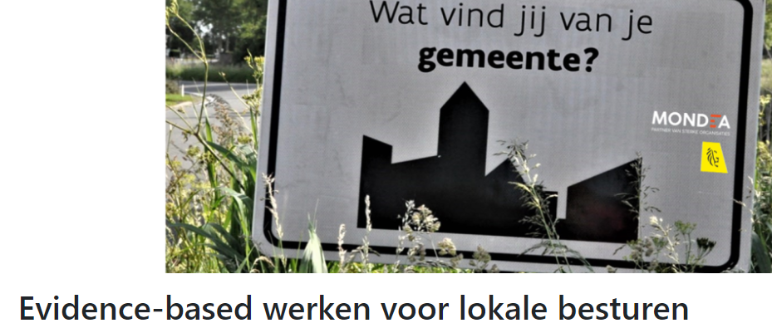
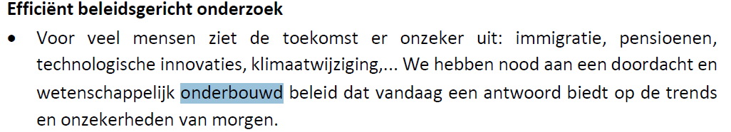
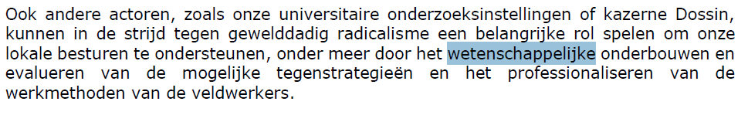
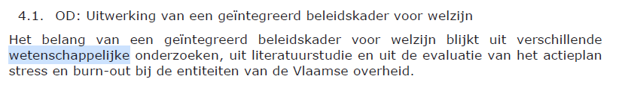
Alles is “evidence”
Vlaams regeerakkoord 2019 – 2024
Beleidsnota Binnenlands Bestuur en Stedenbeleid 2019 – 2024
Beleidsnota Hr-beleid en Audit Vlaamse overheid 2019 – 2024

Slide 35
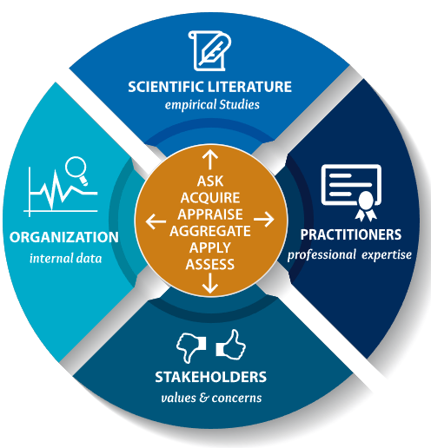
What’s in a name?
EBHRM gaat over het nemen van geïnformeerde en goed doordachte HR beslissingen die gebaseerd zijn op een kritische analyse van de meest recente en voorhanden zijnde wetenschappelijke literatuur, bedrijfsdata en –informatie (Rousseau & Barends, 2011)
Wetenschappelijke literatuur
Bedrijfsdata
Experten
Stakeholders

Slide 36
Onderbouwd HRM in de Vlaamse overheid
Notes:
Start LISA

Slide 37



Semi-gestructureerde interviews
HR-PROFESSIONALS
(n=21)
HR-ACADEMICS
(n=11)
POLITICS
(n=4)
Notes:
Uiteindelijk hebben er 28 respondenten deelgenomen aan het onderzoek en dit resulteerde in 21 interviews (3 groepsinterviews en 18 individuele interviews). Dit is een responsgraad van 36%, waarbij alle beleidsdomeinen waren vertegenwoordigd. De interviews werden zowel fysiek als online afgenomen.
=> Vermelden CIT om sociale wenselijkheid te verkleinen

Slide 38


Interviews – topics
Onderbouwd HRM
  Gebruik van bronnen
  Kritische attitude
  Entiteit versus VO-breed
  Beïnvloedende factoren
Kloof wetenschap & praktijk
  Samenwerking
  Toegankelijkheid
  Praktische relevantie
Notes:
Citaten

Slide 39


Onderbouwd HRM
“Evidence-based HRM”
Eigenlijk betekent het niet zozeer uw buikgevoel volgen, maar verder gaan op meer concrete en cijfermatige zaken die je oppikt in uw organisatie. Dat kan binnen de organisatie zijn, maar evengoed kan je je beroepen op onderzoeken uit wetenschap. Dat is voor mij wat evidence-based betekent.
Bekend discours
Voorstander (ruime invulling)
Buikgevoel minder aanwezig
Notes:
vertrouwd te zijn met dit begrip en iedereen een voorstander is van deze managementstrategie, zolang de invulling niet verengd wordt tot enkel het gebruik van wetenschappelijke resultaten.

Slide 40




Bronnen
Notes:
Gebruik meerdere bronnen + meer slagkracht, ook ter motivatie of extra geloofwaardigheid bij directieteam; vaak ook afhankelijk van soort entiteit / agentschap; wnr meer wetenschappelijke profielen (zoals medische achtergrond / ingenieurs/… in directieteam; zeker houding om beleidsvoorstellen te onderbouwen adhv analyses / data/ onderzoek..))
Inzoomen op data, meest gebruikte bron, en wetenschap, minst gebruikte bron

Slide 41
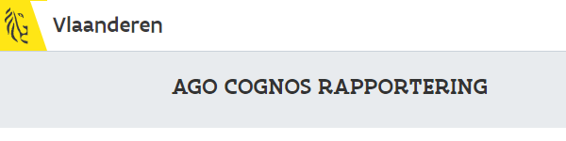
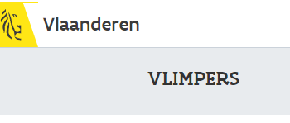
Data
Op het niveau van de Vlaamse Overheid zelf, wordt er al heel veel informatie bijgehouden en daar kan je echt wel zaken uit halen.
AgO ➔ belangrijke rol
Validatie vragenlijsten & meetschalen
Notes:
Toch vernemen we uit de interviews, wanneer we peilen hun personeelsbeleid en hoe deze tot stand komt, dat er vooral wordt gebruik gemaakt van alle cijfers en data die voor handen zijn in de Vlaamse overheid. AgO speelt hier een belangrijke rol bij de bevragingen die worden opgemaakt, zoals de personeelspeiling en de rapportering die hieruit resulteert. Hierbij wordt er ook vaak verwezen naar Vlimpers en Cognos als toegankelijke platformen en waar men talrijk gebruik van maakt om hun beleid te onderbouwen (Briner & Barends, 2016; Nutley, 2007). Alle respondenten verwijzen naar data die ofwel door de Vlaamse overheid ofwel door de entiteit zelf worden gegenereerd en die dienen ter ondersteuning van het belei

Slide 42







Wetenschappelijk onderzoek
Notes:
- aantal agentschappen die een lidmaatschap hebben met wetenschappelijke instellingen, zoals The Vigor Unit of de Vlerick Business school. Deze instanties kunnen helpen om een overzicht te krijgen van de wetenschappelijke literatuur en presenteren die vervolgens op een bevattelijke manier.
ook jaarlijks door AgO verschillende netwerken georganiseerd zoals het HR BP-netwerk. Hier komen er dan zowel experten en onderzoekers spreken over inzichten betreffende het HR-beleid.
Een vaak voorkomende problematiek blijkt de gelimiteerde toegang die men heeft naar wetenschappelijke publicaties (Uzochukwu & Thomas, 2018). De Vlaamse overheid investeert niet in abonnementen op wetenschappelijke tijdschriften, terwijl er hier bij de respondenten wel vraag naar is. Hiervoor wordt er ook gekeken naar AgO.

Slide 43


Kritische houding
Selectief kritisch
  Sceptisch t.a.v. de wetenschap ?
  Wat met eigen data?
Gebruik van meerdere bronnen zonder kritische evaluatie = NIET evidence-based
Beleid ondersteunen ⬄ achterhalen
Notes:
Één van de kernelementen van evidence-based werken is het kritisch evalueren van de bronnen van informatie die voor handen zijn. In de interviews komt een duidelijke kritische attitude bij de respondenten naar voor. Zo tonen respondenten aan dat ze niet meteen alle vormen van onderzoek voor waar aannemen en kijken of deze wel past binnen hun specifieke context. Verder is men ook kritisch naar het hanteren van verschillende perspectieven en kent men de meerwaarde van kwantitatief versus kwalitatief onderzoek. Toch valt het op dat de data die gegenereerd worden, of de bevragingen die uitgestuurd worden, niet in vraag worden gesteld. Er wordt met andere woorden niet gecontroleerd of de meetschalen die men hanteert wel valide en betrouwbaar zijn (Marks et al., 2018). Daarnaast komt er ook een vorm van cherry picking naar voor waarbij onderzoek dient om bepaalde argumenten te onderstrepen en heeft men niet te neiging om onderzoek te raadplegen ter falsificatie van bepaalde beleidsdoelstellingen
- Zie voorbeeld MBTI

Slide 44

Entiteit versus Vlaamse Overheid
Aandacht toegenomen
AgO
Interne studiedienst?
Als de Vlaamse overheid studies wil doen, dan moeten we dat uitbesteden. Dan mis je ergens wel het institutionele geheugen binnen de Vlaamse overheid natuurlijk. Dat is allemaal verwaterd want vroeger hadden we een studiedienst waar je dan met de entiteit naartoe kon gaan om sessies te volgen.
Notes:
AgO is hier opnieuw een belangrijke speler om de blik te verruimen en hier meer op in te zetten. Dit agentschap zet in op het systematisch verzamelen van data die nodig zijn voor het HR-beleid (ziekteverzuimcijfers, pensioen, werknemerstevredenheid,…) en levert rapporten op een platform waar de entiteiten deze cijfers kunnen raadplegen. Dit faciliteert het onderbouwen van het beleid (Makkar et al., 2016; Sarkies et al., 2017). Een aantal jaren geleden was er een interne studiedienst die dergelijke dienstverlening rond wetenschappelijke onderzoek leverde voor de entiteiten (van Helden, 2019). Deze dienst werd vanwege de koppenbesparing geschrapt en momenteel worden dergelijke taken uitbesteed aan consultants. Dit is een gemis volgens een paar respondenten. De principes van evidence-based management zijn duidelijk ingeburgerd zowel centraal in de Vlaamse overheid als bij de entiteiten onderling

Slide 45
KLOOF TUSSEN WETENSCHAP EN PRAKTIJK
Notes:
drie die aangaven dat ze geen ervaring hebben met de kloof tussen wetenschap en praktijk. In rest van de interviews kwam deze kloof wel duidelijk naar boven en werd dit als een problematiek ervaren (Gill, 2018). Over het algemeen zijn alle respondenten het eens dat het belangrijk is om beleid te enten op onderzoeksresultaten
Verschillende motieven
Goede argumenten op tafel (obv onderzoek) vaak nodig voor directieteam / managementteam
Moeilijker om te weerleggen
Effectiviteit verhogen
7 ACA’s geven ook aan ervaring met de kloof te hebben; 3 aca’s niet; 1 zegt afh van soort onderzoek dat werd uitgevoerd

Slide 46

Samenwerking
Meerderheid van HR BP’s is voorstander
Academici makkelijk te bereiken
Meerderheid van geïnterviewde academici is voorstander
Notes:
Ook wat betreft het concreet samenwerken met de wetenschap waarbij de respondenten werden bevraagd of ze het haalbaar achten om samen met de onderzoeker aan tafel te zitten en na te denken over het formuleren van onderzoeksvragen en bovendien nauw betrokken te worden bij onderzoek, was er een grote meerderheid voorstander van dergelijke samenwerking (Bero et al., 1998; Gravani, 2008; Knights & Scarbrough, 2010; Mareeuw, 2015). Slechts één respondent twijfelde over deze samenwerking vanwege de entiteit die hiervoor te klein is.
Meerdere respondenten geven ook aan dat ze momenteel relatief gemakkelijk academici kunnen bereiken (n=8) in tegenstelling tot een aantal andere respondenten die hier toch moeilijkheden bij ondervinden (n=4).
Ook de academici vinden dit een goed idee, 7respondenten ziet het haalbaar om meer samen te werken met de praktijk

Slide 47


Toegankelijkheid (HR-practitioners)
AgO is daarop geabonneerd, maar die deelt dat niet met de rest. Ik vind dat heel jammer. Ik heb die vraag gesteld.
Notes:
Een vaak voorkomende problematiek blijkt de gelimiteerde toegang die men heeft naar wetenschappelijke publicaties (Uzochukwu & Thomas, 2018). De Vlaamse overheid investeert niet in abonnementen op wetenschappelijke tijdschriften, terwijl er hier bij de respondenten wel vraag naar is. Hiervoor wordt er ook gekeken naar AgO. Men geeft aan dat deze rol bij AgO ligt om meer in te zetten op het verlenen van toegang tot en het verspreiden van wetenschappelijke literatuur. Zo blijkt ook dat AgO wel degelijk geadviseerd wordt door the Vigor Unit, maar deze kennis enkel intern blijft terwijl verschillende entiteiten vragende partij zijn om hier ook inzage in te krijgen.
De meerderheid geeft wel aan meer te willen investeren naar het zoeken van wetenschappelijke literatuur. Het ontbreekt niet aan bereidwilligheid bij de HR BP’s. Naast het feit dat men niet steeds toegang heeft tot de wetenschappelijke databanken waar alle publicaties te vinden zijn, blijkt er ook een nood om deze onderzoeksresultaten op meer toegankelijke kanalen te publiceren, zoals social media

Slide 48
Toegankelijkheid (HR-academics)
Resultaten en onderzoek meer bekend maken
  Rol van de wetenschap
Zwak argument volgens kleine minderheid ➔ open access
  Steunpunt = niet bekend
Je zou kunnen zeggen je zet je studie op, je publiceert je paper en call is af, je hebt je job gedaan. Maar ik vind het zelf ook wel belangrijk dat die vertaling naar het beleid gebeurt. (academicus)
Dankzij open source en Google Scholar wordt dat altijd wel gemakkelijker, dus zeggen " we hebben geen toegang", dat is eigenlijk al geen goed argument meer (academicus)
Notes:
bevordert dit eveneens de bekendheid van zowel de verschillende soorten onderzoek, de onderzoekers zelf en de onderzoeksresultaten. De respondenten weten vaak niet welke onderzoeken er uitgevoerd worden, wie daarvoor verantwoordelijk is, en waar de resultaten gepubliceerd worden. Dit fenomeen wordt eveneens door de meerderheid aangeduid als één van de oorzaken waarom er een kloof is tussen de wetenschap en de praktijk
- Eveneens bevraagd bij de academici en opnieuw vindt een meerderheid dat dit een deel van de taakinhoud is als onderzoeker waarbij ⬄ anderzijds is er een kleine minderheid die van oordeel is dat dit een eerder zwak argument is gezien de trend naar open science, en er al veel meer wts onderzoeksresultaten op toegankelijke kanalen zoals LinkedIn worden gepresenteerd.

Slide 49

Praktische relevantie van onderzoek
Complex, tijdrovend, genuanceerd
Geen eenduidige oplossing
Grote meerderheid van de HR-professionals vindt geen soelaas in wetenschappelijke artikels
Twee stromingen bij academici
  Onze maatschappelijke opdracht + nood aan meer interventiestudies
  Rol stopt na uitvoeren onderzoek, vertaling is niet voor ons
Notes:
Een laatste aspect, gelinkt aan het in stand houden van de kloof, waarnaar men verwijst in de interviews is het feit dat academische stukken vaak complex zijn om door te nemen. Het is een andere soort taal, alsook de structuur van het artikel is op een andere manier opgebouwd (Mair et al., 2019). Men vindt er vaak de praktische relevantie niet in terug of na het lezen van een wetenschappelijk artikel heeft men vaak het gevoel geen antwoord te hebben op het probleem waarvoor ze een oplossing zoeken. Een eerder korte samenvatting van het onderzoek waarbij een aantal sleutelbegrippen of resultaten worden gepresenteerd en hoe dit kan vertaald worden naar de praktijk is een gemis dat bij alle respondenten naar voor kwam (Bansal et al., 2012; Talbot & Talbot, 2015).
De verschillende interesses bij beide partijen komen hier duidelijk naar voor. De onderzoekers hebben een lange termijnvisie en willen significante resultaten bereiken, terwijl de praktijk kijkt voor korte termijn oplossingen die de waan van de dag kunnen trotseren
Opnieuw is de meerderheid van de academici akkoord dat dit eveneens de rol van een onderzoeker is om dienstverlening te bieden aan de maatschappij gezien onderzoek vaak met belastingsgeld gebeurt, dus moeten we iets terug geven aan de belastingsbetaler

Slide 50
Moeten we de kloof tussen de wetenschap en de praktijk overbruggen?
Notes:
Volgens practitioners wel – allemaal voorstander (behalve 1 vanwege grootte entiteit)

Slide 51
HR-academici
WEL
NIET (per se)
En daarvoor heb je organisaties nodig zoals de onze op dit moment en ik hoop dat dat in de toekomst misschien wat minder zo is, maar die de vertaalslag maken.
Ik vind dat soms ook wel goed dat die werelden apart bestaan omdat ze elkaar ook wel kunnen uitdagen en in vraag stellen.
Persoonlijk zou ik liever opteren dat wetenschappers uit hun Ivoren toren treden en meer de voeling met de praktijk opzoeken. Ik denk dat dat eigenlijk een aantrekkelijker model is.
Ik denk dat het moeilijk is om die kloof te reduceren omdat beiden tot een ja tot een wat andere wereld behoren
Notes:
Practitioners : allen voorstander om meer samen te werken en kloof op die manier te verkleinen
Academici : kleine minderheid is tegen

Slide 52
Beïnvloedende factoren

Slide 53
Politieke agenda
HR-professionals | HR-academics | Kabinet
Invloed is aanwezig | Invloed is aanwezig | Gebruik van wetenschappelijke literatuur & data
Politieke agenda primeert op evidence-based aanpak | Politieke agenda primeert | Minister heeft eindbeslissing (politieke agenda primeert)
Focus op dienstverlening ⬄ beleidsproces |  | Geen infrastructuur ➔ samenwerking met administratie
 |  | Geen beleidsevaluatie door dynamische legislatuur
Notes:
- professionals: respondenten die effectief spreken over de ‘primaat van de politiek’ en hoe dit de keuze voor bepaalde beleidsbeslissingen volledig domineert. Dit kan resulteren in het bewust niet kiezen voor een evidence-based aanpak + HR BP’s vaak het gevoel hebben dat ze omwille van deze politieke insteek, niet worden betrokken bij belangrijke thema’s zoals de opzet van het 5-sporenbeleid.
- Ondernemingsplan van een entiteit vertrekt steeds vanuit de beleidsnota die geldt als een soort van afsprakenkader met de bevoegde minister. Men kan er wel de eigen accenten leggen, uiteraard binnen deze omkadering. Regering focust meer op dienstverlening = tastbaar voor electoraat / kiespubliek, waardoor minder aandacht wordt gegeven aan de beleidsprocessen (evalueren en verbeteren) wordt betreurd
- Politics Vb advies om interne onderzoeksdienst verder uit te bouwen om meer evidence-based te werken maar kan niet omwille van koppenbesparing, we zijn al met teveel ambtenaren => dus uitbesteden naar consultants, wat dan eigenlijk duurder wordt + mensen worden minder betrokken

Slide 54
Take home messages
Rol van AgO
Algemeen

Slide 55

AgO
Belangrijke speler
Leverancier van informatie (verwerkte data)
  Meer kritisch met vragenlijsten / meetschalen omgaan
Weinig speelruimte bij politiek gevoelige thema’s
  Bewust van moeilijke rol
Rapporten
  Centralisatie van gegevensverzameling
    Selectie prijsgeven
  Centralisatie versus specificiteit entiteit
Notes:
Een grote meerderheid (n=17) is tevreden over de dienstverlening die het Agentschap voor Overheidspersoneel biedt. AgO is een belangrijke speler voor de entiteiten en de respondenten geven aan dat de groei die dit agentschap heeft ondergaan en bijgevolg de slagkracht die is toegenomen de laatste jaren, niet onopgemerkt is gebleven.
gebruik maakt van allerhande data die worden voorzien, zoals de resultaten uit de personeelspeiling, de data geregistreerd op Vlimpers en Cognos en de verschillende dashboards die bestaan op een intern platform. Deze informatie dient vaak ter voorbereiding van hun eigen HR-beleid.
bewust dat AgO geen gemakkelijke positie kent. De respondenten realiseren de moeilijke rol die het agentschap heeft als spilfiguur en aanspreekpunt tussen de administratie enerzijds en het kabinet anderzijds
rapportering alleen vanuit AgO niet zou volstaan om het beleid van de entiteit op te stoelen. Hierdoor nemen ze intern verschillende initiatieven om data betreffende de interne werking te verkrijgen. Uit de interviews bleek ook dat de entiteiten vroeger zelf verantwoordelijk waren voor het verzamelen van interne gegevens en dit nu eerder gecentraliseerd bij AgO zelf gebeurt. Dit leidt soms tot frustraties gezien bepaalde data niet toegankelijk wordt gemaakt of andere data niet meteen kan vertaald worden naar de specifieke werkcontext.

Slide 56
AgO
Meer samenwerken met wetenschappelijke instellingen + kennis verspreiden
Investeren in eigen interne studiedienst ⬄ uitbesteden
Eigen ervaringen delen – kruisbestuiving
Meer aandacht voor opleiding m.b.t. datageletterdheid

Slide 57
Algemene aanbevelingen
Geen selectief gebruik van informatie
Ga op zoek naar bronnen die een idee of beleidsmaatregel tegenspreken
  Vind ik ook informatie die mijn stelling tegenspreekt?
  Focus niet enkel op bevestiging
Check de geldigheid van de registratiesystemen / vragenlijsten/ meetschalen
  Stel de vraag: meet deze vragenlijst wat het hoort te meten?
Beleid onderbouwen > politieke gevoeligheden

Slide 58



Vergelijkende studie van de Vlaamse beleidsdocumenten (2021)
Survey bij HR-professionals in de Vlaamse overheid
(2022)
Interviews bij HR BP’s in de Vlaamse overheid
(2023)

Slide 59
Survey 2024
Notes:
Annie neemt terug over

Slide 60
SURVEY 2024
Doelgroep: HR-professionals én middenkader van de Vlaamse overheid
Wanneer: februari – maart 2024 ➔ verdere communicatie volgt per mail
Een kwartier van jullie tijd = een gigantische stap naar een duurzaam HR-beleid!
Peilen naar:
  Gebruik van kennisbronnen
  Toegankelijkheid van informatie
  Kritische houding
  Aanwezigheid evidence-based HRM
  Rol organisatiestructuur en -cultuur
  De kloof tussen wetenschap en praktijk

Slide 61
Survey online:
februari – maart 2024
Praktijk en wetenschap bij elkaar brengen?
Onderzoek praktisch relevant maken?
De kloof tussen wetenschap en praktijk verkleinen?
Neem deel aan de survey en laten we de handen in elkaar slaan.
Want samen werkt!

Slide 62

Werkwijze jobstudenten 2024
David Salens en Mireille Brepoels

Slide 63
Agenda
Enkele cijfers en terugkoppeling evaluatie jobstudenten 2023
1
Wat blijft hetzelfde? Timing 2024?
2
Wat verandert er dit jaar?
3
Aanbod diversiteitsbeleid
4
Relevante informatie in een notendop
5

Slide 64
Enkele cijfers over 2023
Aantal vacatures voor jobstudenten? 630
  Waarvan 1.167 jobstudenten gezocht
Aantal sollicitanten? 4.235
  Waarvan 913 jobstudenten de status ‘aangenomen’ hebben gekregen
Meeste dat 1 kandidaat solliciteerde voor een studentenjob? 34
Notes:
510 vacatures selector AgO

Slide 65
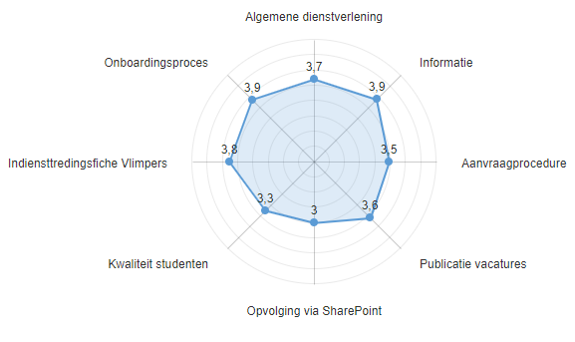
Terugkoppeling evaluatie 2023
Notes:
Wat blijft onveranderd?
Onboardingsproces
Informatiedeling zullen op dezelfde manier verlopen
Indiensttredingsfiche Vlimpers
Vorig jaar snelstartkaart en handleiding geschreven ook relevant voor jobstudenten (bv. i.f.v. heraanstellingen) → mee te geven!
Aanvraagprocedure (???)
Heraanstellingen zullen via Vlimpers module Rekrutering gebeuren, m.u.v. aaneensluitende verlengingen
Waar willen we samen met jullie actie rond ondernemen?
Opvolging via SharePoint verder uitbreiden en inzichtelijker maken (focus op transparantie en duidelijkheid)
Kwaliteit studenten o.b.v. gedeeld eigenaarschap (leidinggevende of HR korter betrekken)
Publicatie vacatures kleine structurele aanpassing voor entiteiten met veel vacatures, intern betere kwaliteitscontrole op correctheid publicatie

Slide 66
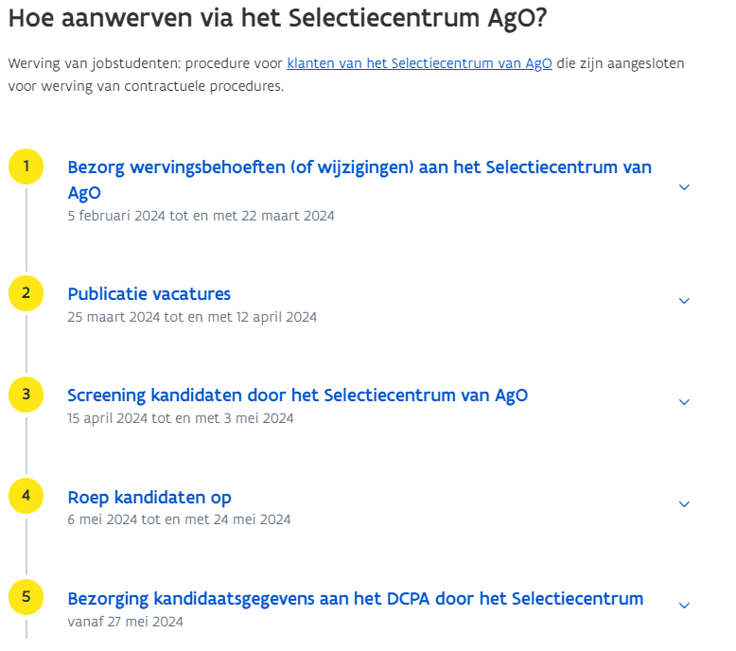
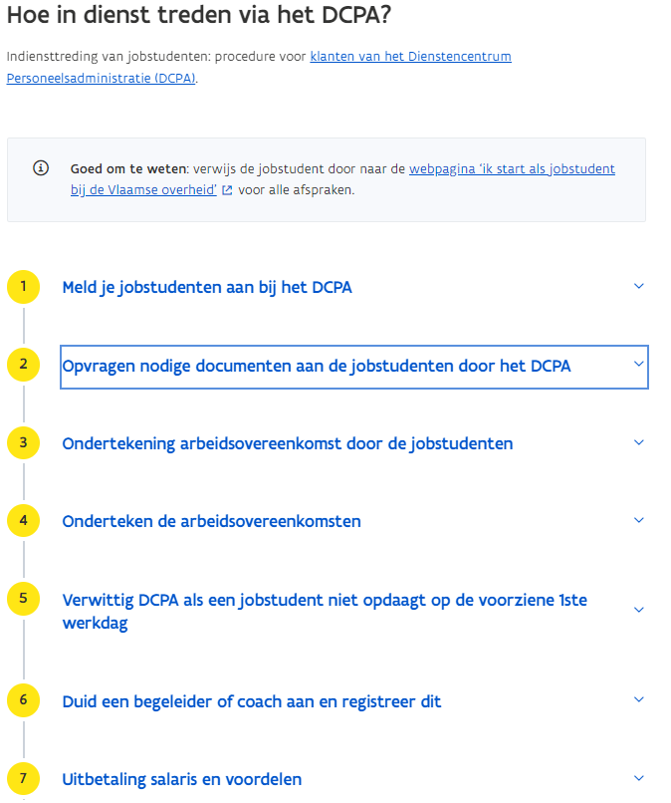
Wat blijft hetzelfde?
Check het zeker op onze webpagina
Notes:
Last minute?
Bij losstaande/ac-hoc aanvragen = binnen de maand voor indiensttreding
Bij grote aantallen laattijdige aanvragen na uiterste datum voor aanvragen wervingsbehoeften (individueel af te stemmen wie rol van contactopnamen met kandidaat opneemt)
In ieder belang dat we kort op de bal kunnen spelen zodat de invulling snel geregeld kan worden
Opgelet! Voor de administratieve verwerking wordt er 10 werkdagen gerekend. Studenten dienen wel wat info te bezorgen en daar loopt het toch regelmatig fout bij last-minute indiensttredingen.

Slide 67
Wat verandert er in 2024?
Focus op transparantie in het hele traject via gedeelde SharePoint
opvolgingstabel rekrutering & selectie (selectiecentrum)
opvolgingstabel indiensttreding/onboarding (DCPA)
Basisuitgangspunt
  Algemene werfreserve administratieve functies
  Aparte publicaties voor functiespecifieke studentenjobs (vb. staalnemers, Gis-operator, …)
Entiteitsspecifieke werfreserves voor entiteiten met veel aanvragen (meer dan 25)
Administratieve wijzigingen in Vlimpers na aanstelling (vb. verlenging zonder onderbreking of wijziging uurrooster)
  Ingestapt in piloot? Via Vlimpers
  Niet ingestapt in piloot? Via case tot verdere uitrol pilootfase
Focus op kwaliteit en match tussen student en organisatie
  Entiteit (HR of leidinggevende) contacteert zelf de voorkeursstudent uit de voorgeselecteerde studenten en geeft door aan het selectiecentum als er een match en bevestiging is van de student
  AgO zorgt verder voor een vlotte indiensttreding/onboarding
Student tewerkgesteld in een VAC?
  Badge beschikbaar op de eerste werkdag
Student tewerkgesteld in een klein gebouw?
  Badge thuisgestuurd
➔ Gelijkaardig als nieuwe werking bij aanwervingen
Notes:
Op basis van evaluatie en eigen ervaring

Slide 68
Focus op kwaliteit en match tussen student en organisatie
Voordeel van aanpassingen?
  Snellere invulling van openstaande studentenjobs
      Leidinggevende weet sneller welke vacature door welke student wordt ingevuld
      Entiteit kan sneller toegangen en andere ondersteunend materiaal regelen
      Doorlooptijden worden korter
      ➔ Ervaring bij entiteiten vorige jaren
  Focus op kwaliteit van studenten
      Rechtstreekse lijn met plaats van tewerkstelling
      Betere afspraken en match tussen werkgever (context/taken/leidinggevende/…) en student
Context
  Focus selectiecentrum o.a. op statutariseringen
    Evaluatie na einde van dit jaar of procesaanpassing structurele meerwaarde kan betekenen

Slide 69
Grafiek tewerkgestelde jobstudenten met een handicap of chronische ziekte (2016 – 2022)

Slide 70
Dienstverlening dienst Diversiteitsbeleid
Klanten die gebruik maken van dienstverlening jobstudenten
  Gebeurt via klantenbevraging door het Selectiecentrum
  Vlimpers-module Rekrutering (VMR)
  Timing: medio maart
Klanten die geen gebruik maken van dienstverlening jobstudenten
  Rechtstreeks contact opnemen met dienst Diversiteitsbeleid
  Intakegesprek
  Timing: medio maart
Redelijke aanpassingen op de werkvloer
  Materiële ondersteuning
  Jobcoaching

Slide 71
Dienstverlening dienst Diversiteitsbeleid
Klanten die geen gebruik maken van Selectiecentrum voor jobstudenten
  Rechtstreeks contact opnemen met de dienst Diversiteitsbeleid - diversiteitsbeleid@vlaanderen.be
  Maatwerk a.d.h.v. intakegesprek
    Aantal
    Functiebeschrijving
    Plaats en periode van tewerkstelling
    Selectieprocedure en timing
    …

Slide 72
Relevante info in een notendop
Algemene webpagina voor informatie (vb. stappen, timing, …) rond jobstudenten
  Gericht aan HR-verantwoordelijken
Opvolgingslijst rekrutering en selecties (selectiecentrum)
  Gericht aan HR-verantwoordelijken
Opvolgingslijst indiensttreding/onboarding (DCPA)
Info voor de jobstudenten
  Gericht aan startende jobstudenten
Promopagina jobstudenten bij de Vlaamse overheid
  Gericht aan studenten op zoek naar een studentenjob

Slide 74

























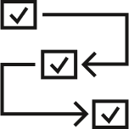























Archeologievlag
Arbeids-ongeschiktheid
Auditorium
Bericht
Circulair
Circulaire economie
Congrescentrum
Contact
Datum
Dispatching
Gebruikersgids
Gelijk aanbod
Gezelschappen
Gezondheid
Justitie
HR
ICT
Instrumenten
Intake
Internet
Knowledge
LCC
Leidinggevende
Meer aanvragen
Leren
Meer acties
Methodiek
Monitoring
Multi language
Netwerk
Ongekende gebruiker
Opleiding
Overeenkomst
Participatie
Participatie
Penpunt
Promotie
Rotatie werknemer
Samenwerken
Schaalvoordelen
Lamp
Statistiek
Technologie
Tekstballon
Trajectbegeleiding
Uitvoeringstijd
Universiteit
Uurwerk
Vergaderzaal
Verrekijker
Jouw icoon niet gevonden? Bezoek de iconenbibliotheek van de Vlaamse overheid

Slide 75
















































Barometer
Gezondheid welzijn en rust
Buitenactivteit
Integriteit
Kompas
Integratie
Coronavirus
Reserveren via website, app, telefoon
Sport op het werk
Herman Teirlinck
Yoga
Besmetting
Medicatie
Beoordeling
DPOaaS
Hart
Mondmasker
Microfoon
Microfoon geen geluid
Time-out
Handenwassen
Participatie van personen
Dubbelklik
Raamcontract
Puzzelstuk
Spuit
Incentive
Natuurlijk persoon
Bureau
Koffie
Computerscherm
Aandacht
Transgender
Overheidsgebouw
Beleid
Bestek
Sociale inclusie
Kaarten
Aduio-video
Pinpoint
Oplossing
Doelstelling
Factuur
Kalender
Klok
Netwerking
Gebruiker
Setting gericht
Vraagteken
Wereldbol
Jouw icoon niet gevonden? Bezoek de iconenbibliotheek van de Vlaamse overheid

